Slide 2
YAHUDİLİKTE MABET ve İBADET
Tevrat’taki buyruğa göre ibadet sadece Tanrıya yapılır. İbadet mabet merkezlidir. Bu mabet ise ilk defa Kral Süleyman tarafından yaptırılan Kudüs’deki mabettir (Süleyman Mabedi/Bet-Hamikdaş). M.S. 70 yılında bu mabet tamamen yıkıldığı için Tevrat’ta emredilen ibadetlerin bir kısmı askıya alınmıştır. Kurban ibadeti bunların en başında gelmektedir. Günlük ibadetler günümüzde, mabedi temsil ettiğine inanılan sinagoglarda veya herhangi bir yerde yapılmaktadır.
Sinagog, İslâm’daki cami karşılığında, topluca ibadet edilen yerdir. Toplu ibadet, büluğ çağına ulaşmış (on üç yaş) en az on erkekle yapılabilir. İbadeti haham denilen din görevlisi yönetir.

Slide 3
Bir sinagogta bulunan temel unsurlar nelerdir?
Sinagogların belli bir mimarî sitili yoktur. Bölgeye göre yapı şekli değişiklik gösterir. Ancak bütün sinagoglarda mutlaka üç şey bulunur. Bunlar; Aron-Hakodeş (kutsal dolap), Ner-Hatamid (devamlı yanan ışık) ve Teva’dır. Aron-Hakodeş, içinde elyazması Tevrat tomarlarının bulunduğu bir dolaptır. Bir bakıma sinagogdaki mihrabı oluşturur. Ner-Hatamid, Aron-Hakodeş’in üst tarafında bulunan ve devamlı yanan bir ışıktır. Teva ise, Aron-Hakodeşin tam önünde yer alan bir kürsüdür. İbadet esnasında Aron-Hakodeş’ten çıkarılan Tevrat tomarı bu kürsüde okunur.

Slide 4
Modern bir sinagogun içten görünüşü

Slide 5
Başka bir sinagog

Slide 6
Aron Ha-Kodeş

Slide 7
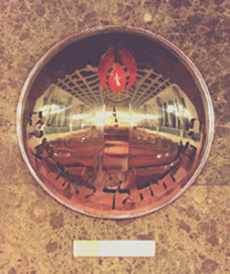
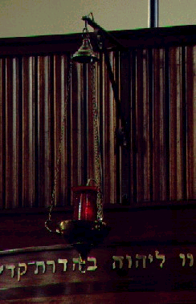
Ner Ha-Tamid

Slide 8
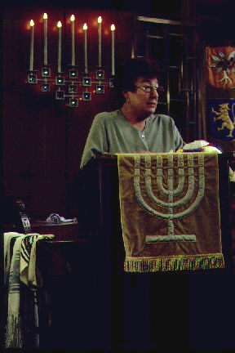
Bimah
Amerikan reform yahudisi bayan bir haham bimahta

Slide 9
Yahudiler, sinagoga girişte nelere dikkat ederler?
Sinagogun, camilerde olduğu gibi bir kutsallığı vardır. Sinagoglarda resim ve heykel bulunmaz. Çünkü, bunların bulunduğu yerde ibadet yasaktır. Sinagoga edebe uygun kıyafetle ve baş örtülü olarak girilir. Başı açık olarak girmek, Tanrıya saygısızlık kabul edilir. Bunun için Yahudi erkekleri “kipa”denilen takke benzeri bir şey giyerler. Kadınlar da başlarını örterler. İbadette kadınlarla erkekler ayrı oturur. Kadınlar için genelde arka tarafta, camilerdeki mahfile benzer ayrı bir bölüm vardır. Sinagogtaki ibadete kadınlar aktif olarak katılmazlar. Sadece seyirci olabilirler.

Slide 10
Günlük ibadetler
Günümüzde Yahudiler, sabah, ikindi ve akşam olmak üzere günde üç vakit ibadet ederler. İbadet esnasında Siddur denilen dua kitabından belirli bölümleri ve duaları okurlar. İbadette asıl kısım, “amida” denilen ve ayakta yapılan duadır. Amida’da Yahudiler, Müslümanların namazında mevcut olan rükuya benzer hareketlerde bulunurlar. Sağ elleriyle göğüslerine hafifçe vurarak işledikleri günahlardan pişman olduklarını belirtirler.

Slide 11
İbadet malzemeleri
İbadette kullanılan bir takım malzemeler vardır. Bunlar;
Dua kitabı Siddur,
Tefilin ve
Tallit’tir.

Slide 12
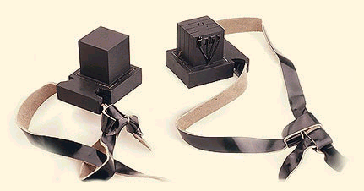
Tefilin
Tefilin, içinde Tevrat’tan bazı ayetlerin yazılı olduğu iki kutucuktan ve bir deri kayıştan ibarettir. Cumartesi dışındaki günlerde, sabah ibadetinde erkekler bu iki kutucuğu siyah deri kayışla usulüne uygun olarak alınlarına ve sol pazularına bağlarlar.

Slide 13
Bar mitzva’da tefilin takmış Yahudi

Slide 14
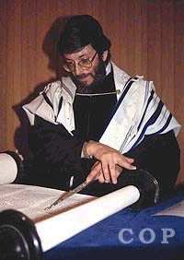
Tallit
Tallit, kenarları saçaklı, üzerinde Tevrat’tan parçalar yazılı olan bir dua şalıdır. Sadece erkekler tarafından kullanılan bu şal, ibadet esnasında omuzlara örtülür.

Slide 15
Şofar
Bu malzemelerin dışında, Roş-Haşana (yılbaşı) ve Yom Kippur (tövbe günü) gibi önemli günlerde kullanılan özel bir ibadet malzemesi daha vardır. Bu da, Şofar’dır. Şofar, boynuzdan yapılmış nefesli bir çalgıdır.

Slide 16
Şabat: Haftalık İbadet Günü
Şabat , kutsal dinlenme ve ibadet günüdür. Kaynağını, Tanrının dünyayı yaratışından almaktadır. Tevrat’ta anlatıldığına göre Tanrı, dünyayı altı günde yaratmış ve yedinci günde dinlenmiştir. Bu günü, Yahudiler için özel dinlenme ve Tanrıyı anma günü ilan etmiştir. Kur’an-ı Kerim’de bu günden “Sept” adıyla bahsedilmektedir. Bu günün kutsallığına Kur’an-ı Kerim’de de işaret edilmiştir.

Slide 17
Dindar Yahudiler Şabat gününde neler yaparlar?
Şabat vakti, Cuma günü ikindiden sonra başlayıp Cumartesi akşamına kadar devam eder. Şabat, Yahudi yaşamında önemli bir yere sahiptir. Cuma akşamında bütün dindar Yahudiler Sinagogda olurlar. Sinagogda ibadet bittikten sonra eve giderler. Evde anne, Şabat mumunu yakar. Sofrada iyi bir yemek yenir. Balık, en gözde yemeklerdendir. Sofrada şarkılar ve ilahiler söylenir.
Dindar Ortodoks Yahudilerde Şabat boyunca ateş yakmak, elektrikli alet, telefon, araba ve benzeri şeyler kullanmak yasaktır. Dindar Yahudi o gün hiçbir iş yapmaz.

Slide 18
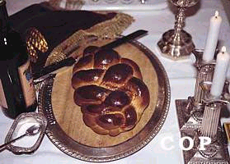
Şabat malzemeleri

Slide 19
KOŞER/KAŞER
Koşer, Yahudilikte helal ve haramlarla ilgili bir kuraldır. Bu kuralın esası, hijyen anlayışına dayanır.
Yiyecek ve içecekler ile
Kullanılan bazı eşyalarda geçerlidir

Slide 20
Dinî Bayramlar
Fısıh: Mısır’dan çıkışın anısına kutlanan hac bayramıdır. Mart-Nisan ayları arasında sekiz gün sürer. Bu bayramın özelliği, bayram süresince mayalı yiyecek yememektir.
Şavuot: Tevrat’ın Tanrı tarafından Yahudilere verilişini kutlama bayramıdır. Haftalar bayramı olarak da bilinen Şavuot, Haziran-Temmuz aylarında kutlanır.
Sukkot: Yahudilerin Mısır’dan çıktıktan sonra kırk yıl çölde dolaşmaları anısına yapılan bir bayramdır. Sekiz gündür. Eğlence yönü ağırlıklı bir bayramdır. Yahudiler Sukkot bayramında evlerinin bahçesine bir çadır kurarlar ve onu ağaç dallarıyla süslerler. Çadırlarda millî oyunlar oynanır.
Sukkot, Fısıh ve Şavuot Yahudilikte aynı zamanda hac zamanıdır. Dinî kurallara göre Yahudiler her sene bu bayramlarda Kudüs’e hacca gitmek zorundadırlar. Süleyman Mabedi yıkıldığı için günümüzde hac yapılmamaktadır.

Slide 21
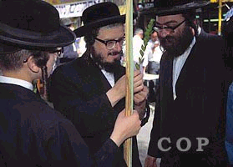
Sukkot kutlayan hasidi Yahudiler

Slide 22
Hac zamanları
Sukkot, Fısıh ve Şavuot
Yahudilikte aynı zamanda hac zamanıdır. Dinî kurallara göre Yahudiler her sene bu bayramlarda Kudüs’e hacca gitmek zorundadırlar. Süleyman Mabedi yıkıldığı için günümüzde hac yapılmamaktadır.

Slide 23
Kutsal Günler
Roş-Haşana: Yılbaşı bayramıdır. Yahudi takvimine göre, Eylül-Ekim aylarında başlayıp iki gün devam eder. Yahudi inancında Roş-Haşana, kâinatın ve insanın kaderinin yeniden belirlenişini ifade eder. Yahudiler bu iki günü ibadet ve tövbe ile değerlendirmeye çalışırlar.
Yom Kippur: Roş-Haşana’nın birinci gününden itibaren devam eden on günlük tövbe zamanının sonundaki keffaret günüdür. Yahudi inancına göre, insanın Roş-Haşana’da tasarımı yapılan bir yıllık kaderi Yom Kippur’da son şeklini alır ve mühürlenir. Bu nedenle Yom Kippur, Yahudilikte çok önemli bir gündür. O gün Yahudiler hiçbir iş yapmazlar. Sadece ibadet ve tövbe ile meşgul olurlar. O gün İsrail’de hayat adeta durur. Gazeteler çıkmaz, televizyonlar yayın yapmaz, acil olanlar dışında her türlü kamu hizmetine ara verilir.

